Slide 1
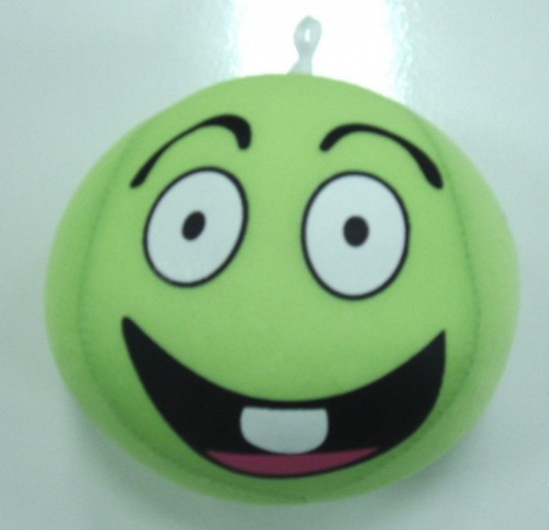
Сегодня у меня все получалось и мне было легко на уроке!

Slide 2
А мне было тяжело на уроке, но я буду учить, чтобы все понимать!

Slide 3
До новых встреч ,ребята!

